Slide 1
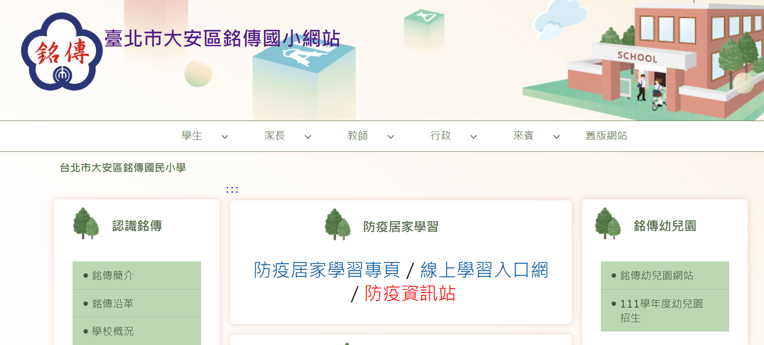
銘傳國小新網站公告操作手冊 2022.10
1.進入銘傳新站(https://www.mhps.tp.edu.tw/)
※從此處可回銘傳舊站

Slide 2
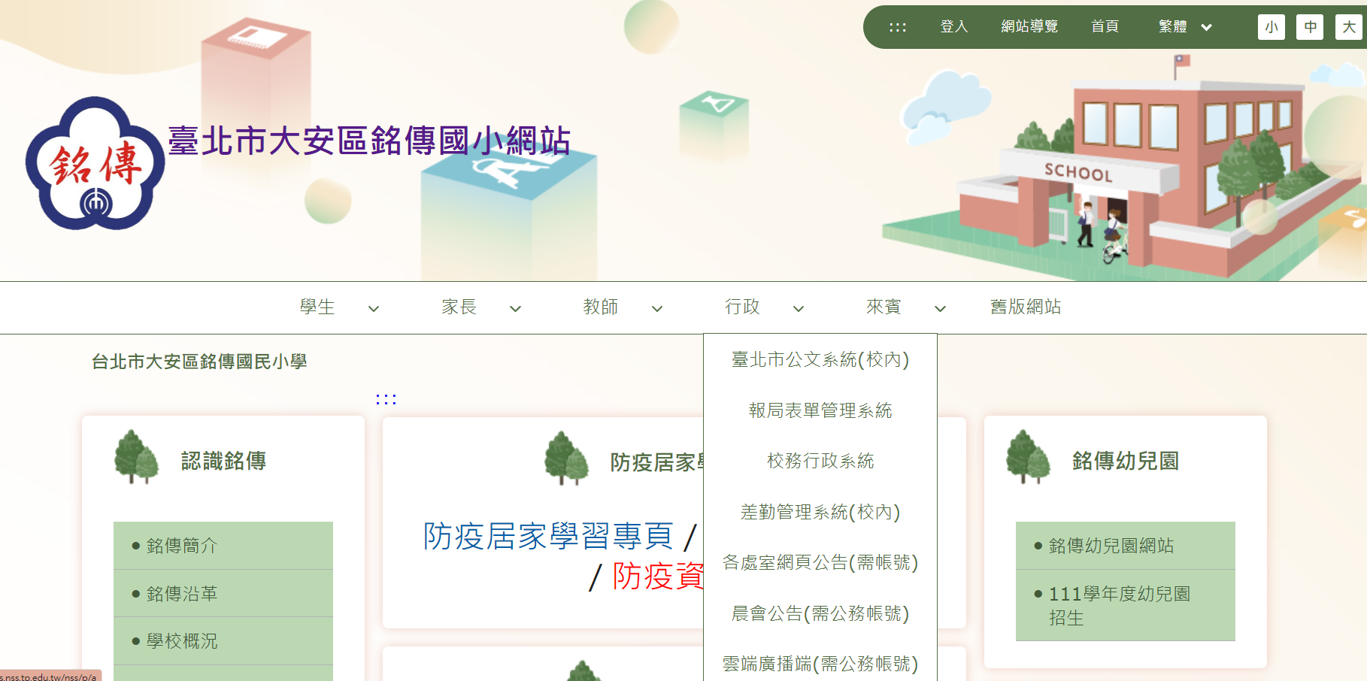
銘傳國小新網站公告操作手冊 2022.10
2.進入後台公告頁面(行政→各處室網頁公告)
※點此進入公告後台，
需行政人員帳密

Slide 3
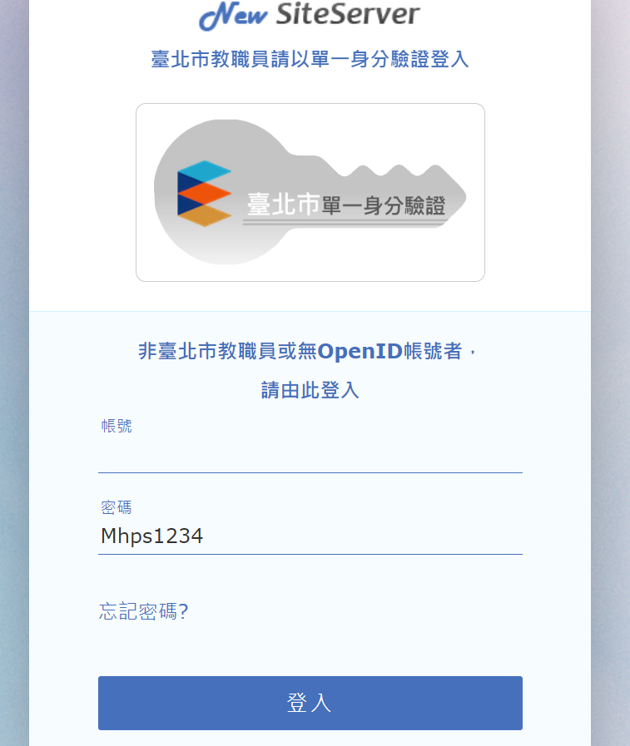
銘傳國小新網站公告操作手冊 2022.10
3.登入後台頁面
帳號：銘傳gmail帳號
(不須加上@mhps.tp.eu.tw)
密碼(預設)：Mhps1234
※密碼首字大寫

Slide 4
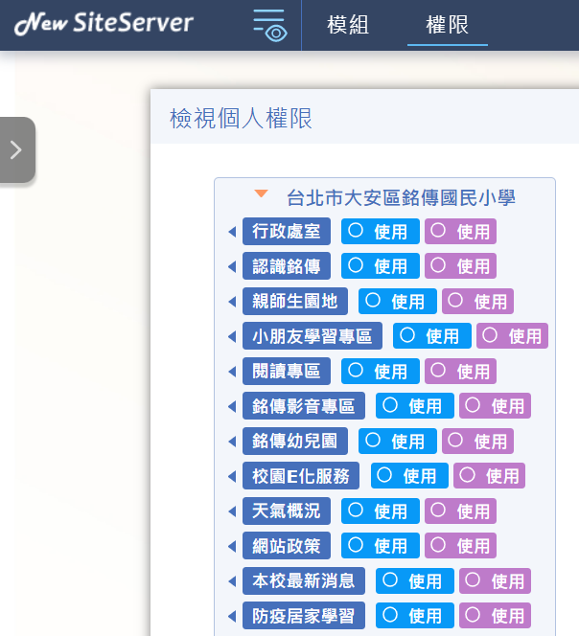
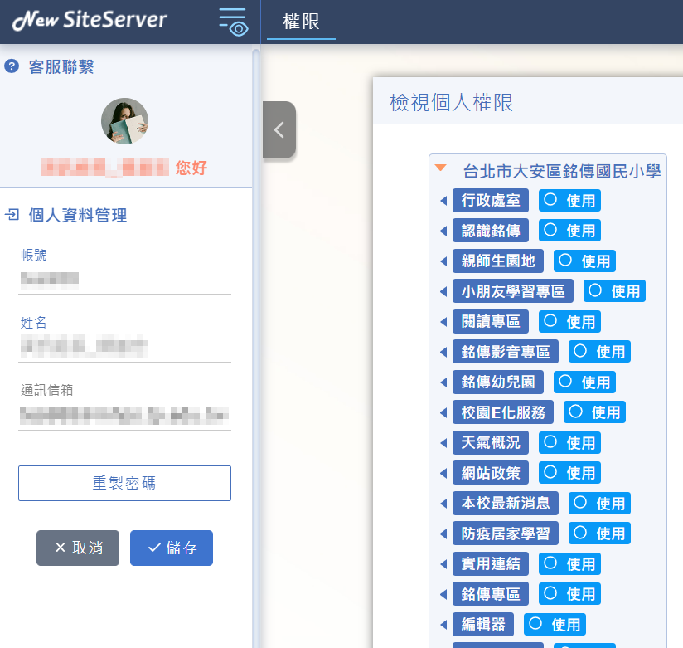
第一次登入後請立即變更密碼
包含【英大小寫+數字】
8碼以上
1
2
3

Slide 5
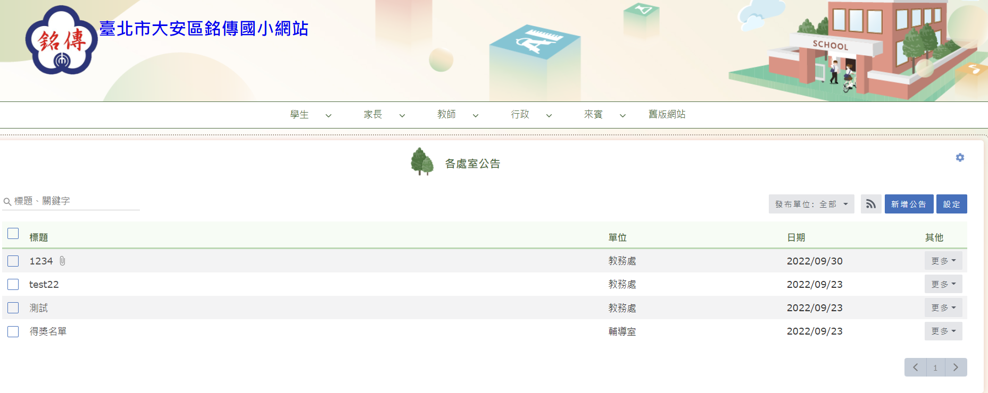
銘傳國小新網站公告操作手冊 2022.10
4.建立公告
※點此開始建立公告
※目前已經建立的公告

Slide 6
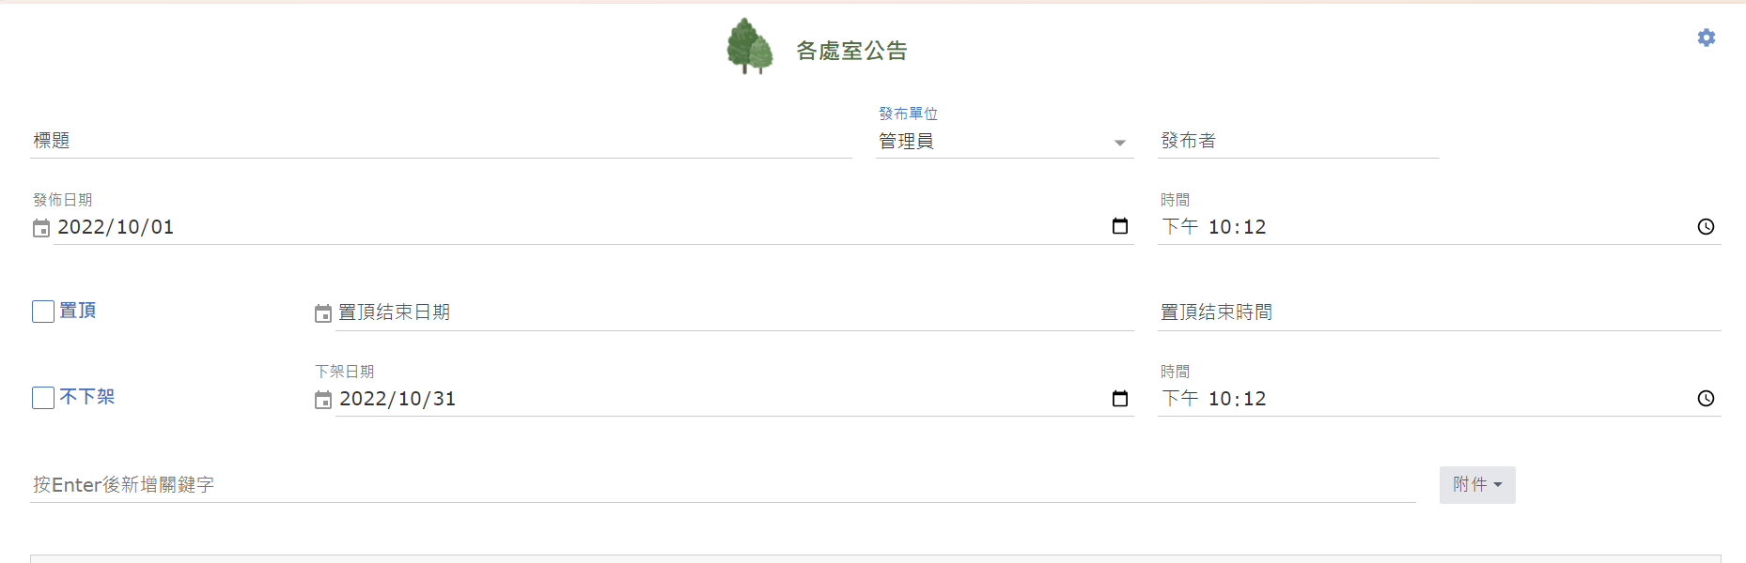
銘傳國小新網站公告操作手冊 2022.10
5.設定公告
a.設定標題
b.設定發布單位與發佈者
d.設定時間
d.添加附件

Slide 7
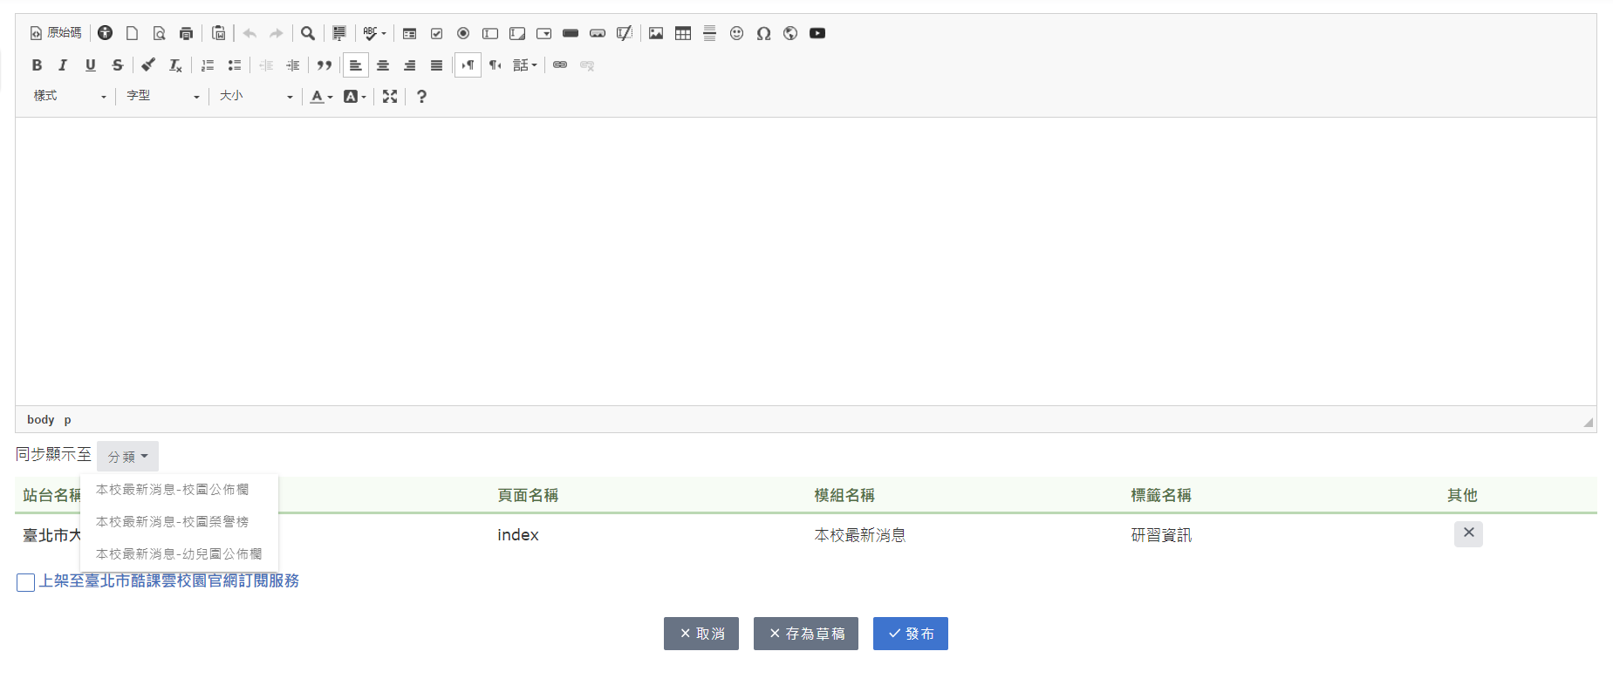
銘傳國小新網站公告操作手冊 2022.10
6.編輯公告內容與無障礙認證
c. 無障礙檢測按鈕，在每次公告發布前都須通過無障礙檢測
無障礙檢測細節請至本手冊p8查看
a.編輯公告內容，可以添加圖檔與文字
b.設定發佈位置
d. 完成步驟a~c，點此發布公告

Slide 8
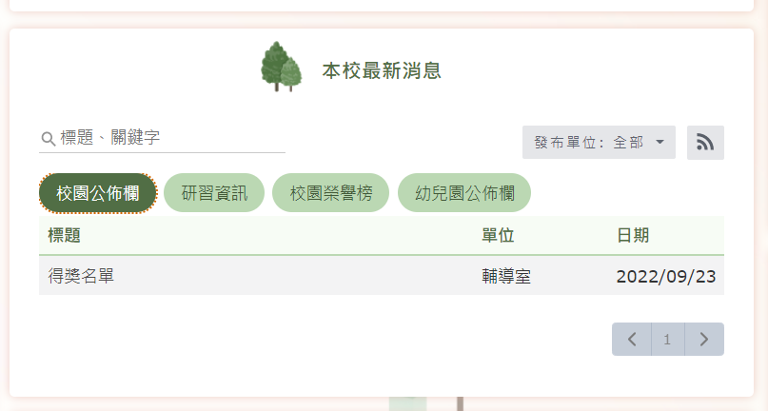
銘傳國小新網站公告操作手冊 2022.10
7.完成公告發布，新公告將在新網站呈現
※完成公告發布

Slide 9
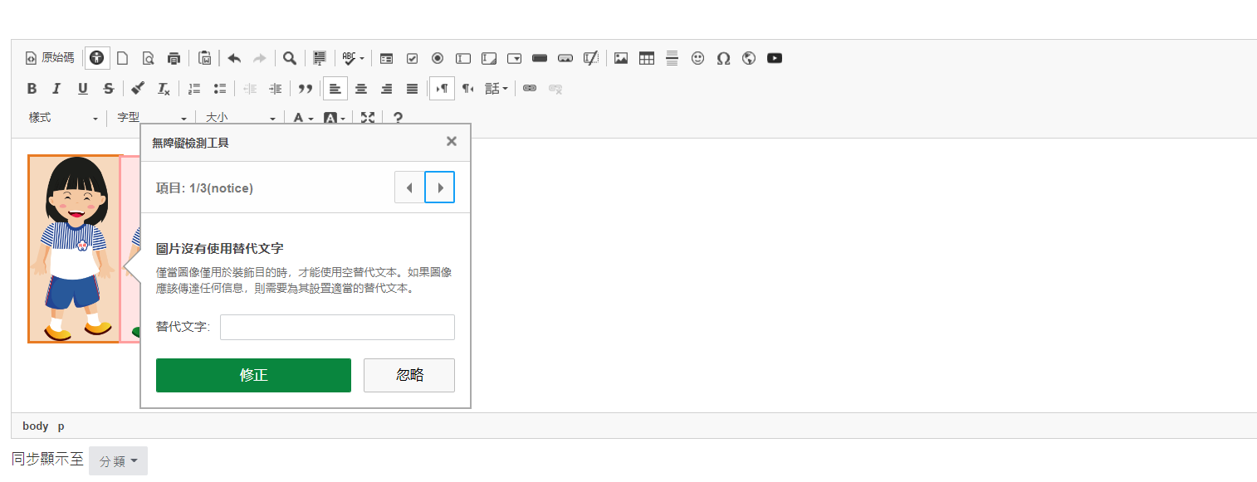
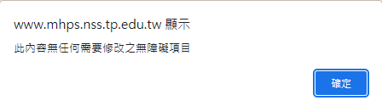
銘傳國小新網站公告操作手冊 2022.10
非常重要!!!
8.無障礙檢測細節說明
無障礙檢測規則：
a.圖檔必須增加文字說明
1
無障礙檢測按鈕
2
【替代文字】一定要填！
Q:以無障礙檢測工具檢測公告
發現圖檔未添加文字說明導致
無障礙檢測未通過
2
A:添加文字說明，點選修正
並再進行一次無障礙檢測
通過檢測，可發佈

Slide 10
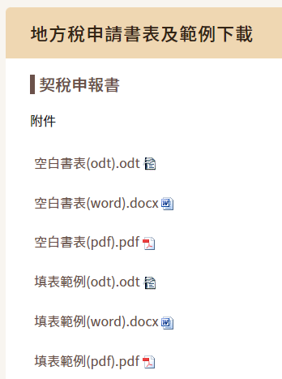
銘傳國小新網站公告操作手冊 2022.10
非常重要!!!
上傳的附件，
可以【單獨】使用 PDF、ODT、ODF。
但如果有上傳 doc, docx 則一定要有 odt；
有上傳 xls, xlsx 則一定要有 ods;
有上傳 ppt, pptx 則一定要有 odp

